Slide 1
Project Presentatie
Daniël & Luiz

Slide 2
Inleiding
De opdracht
Samenwerking & verdeling
Strokenplanning
Plus punten & verbeter punten
Vragen?

Slide 3
De opdracht
School website
Samenwerking met klant (gesprek vorm)
Samenwerking met ICT partner
Website: http://www.ictacademie.nl/index.html

Slide 4
Samenwerking & verdeling
Wie ben jij ?
Wie doet wat?
Samenwerking

Slide 5
Plus punten & verbeter punten
Concentratie
Communicatie
+ Luisteren
+

Slide 6
Vragen ???

Slide 7
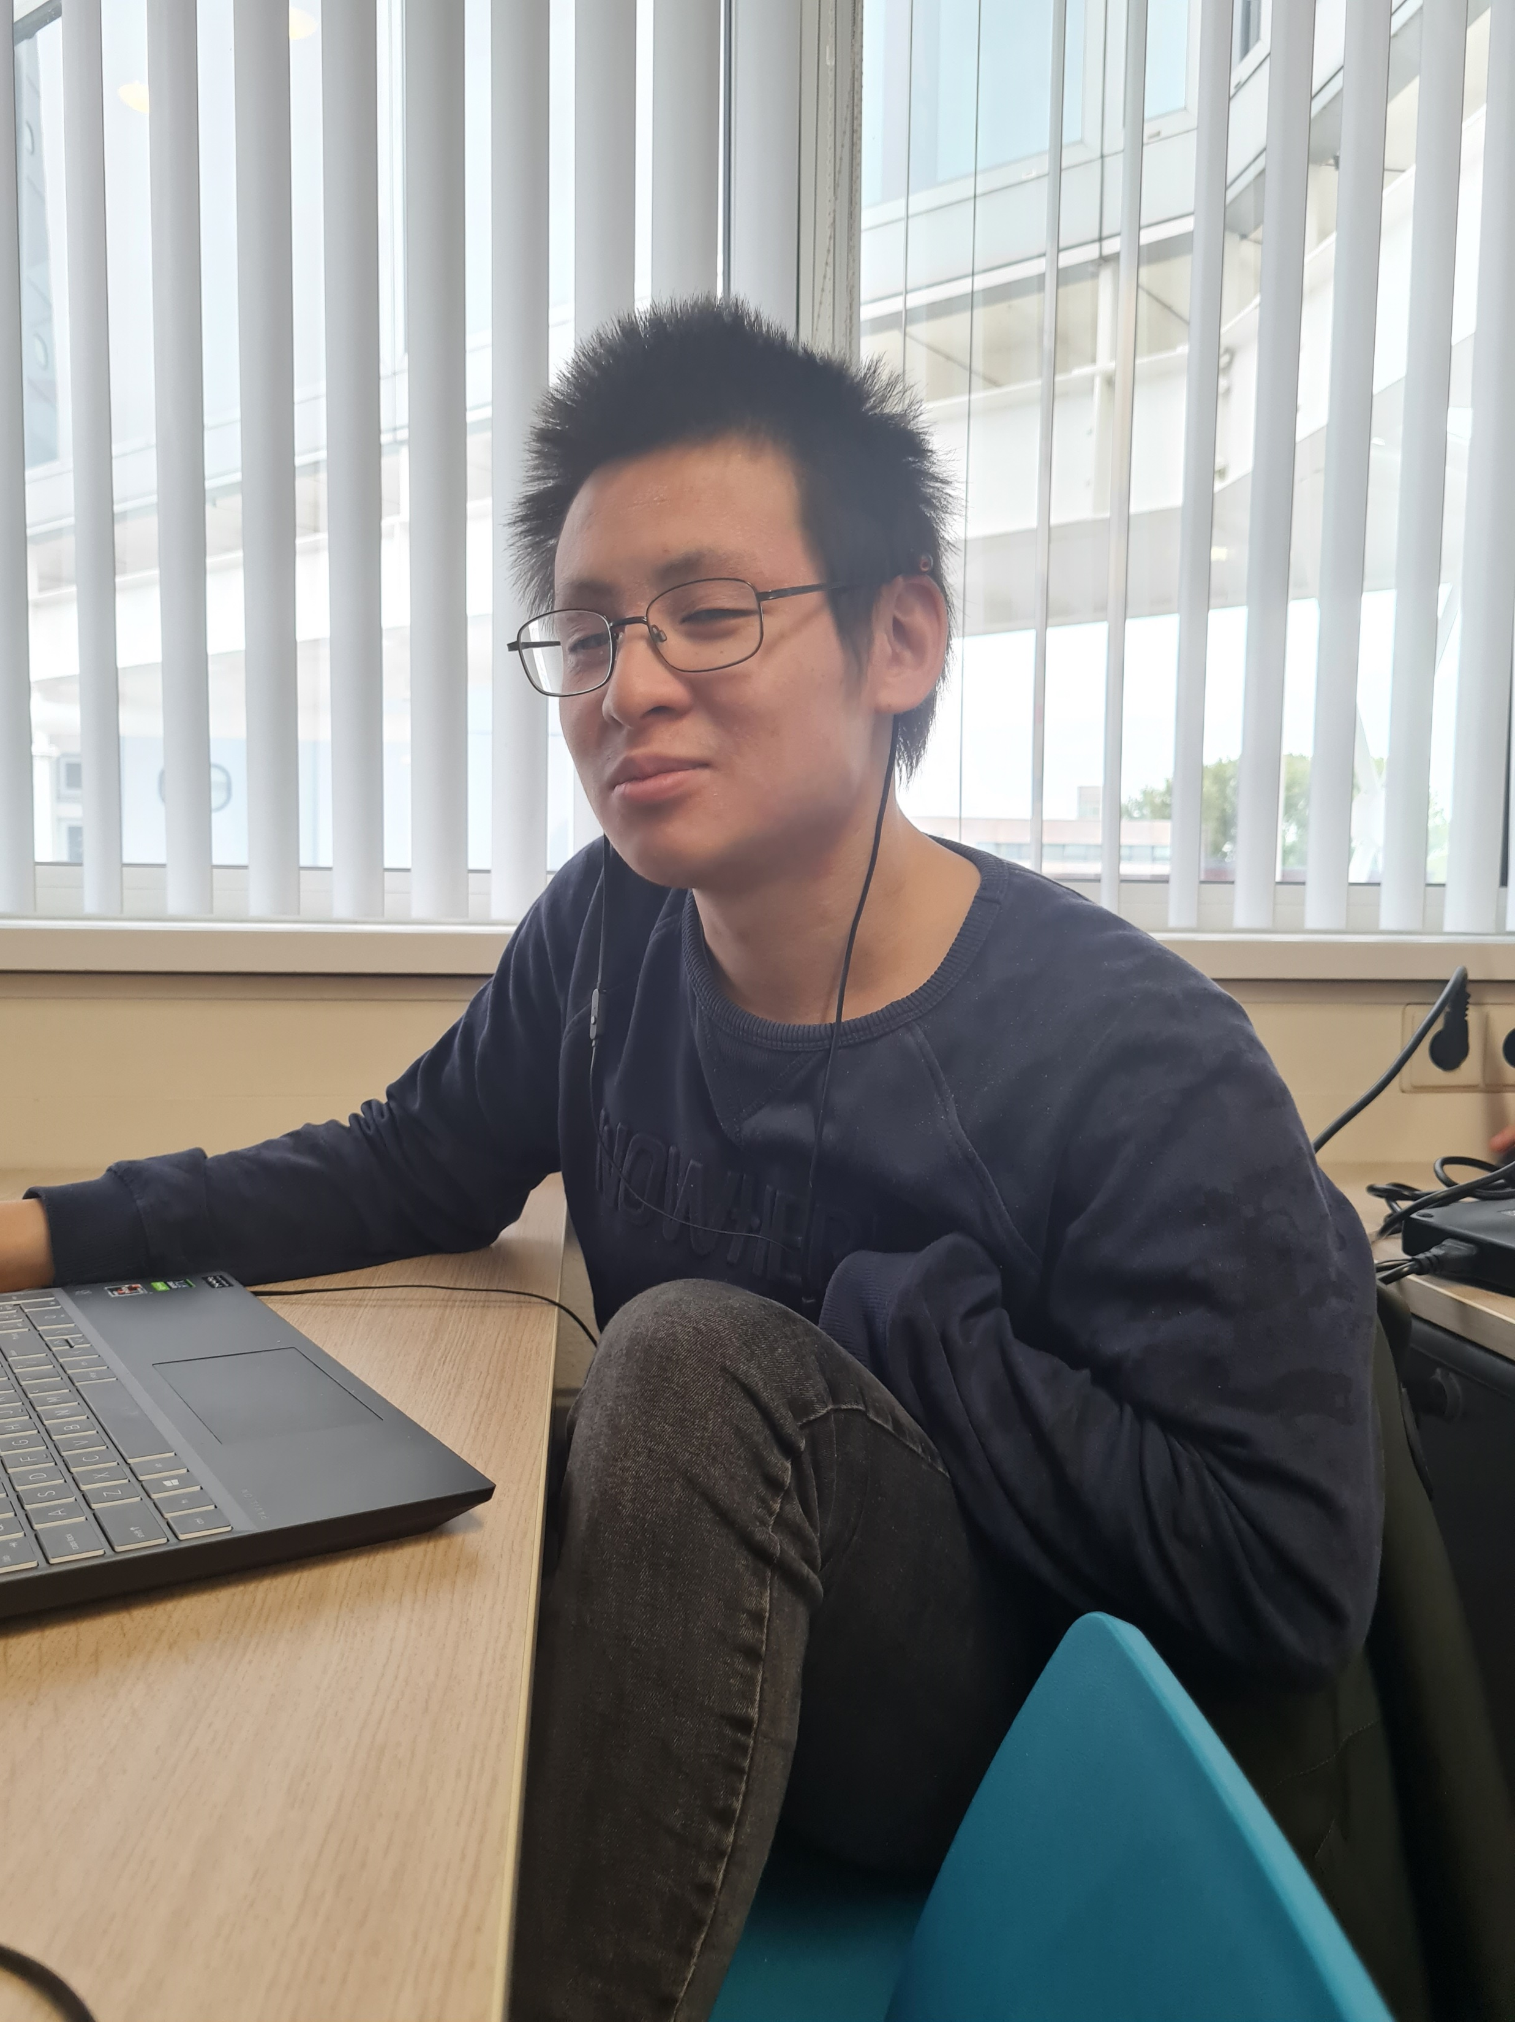
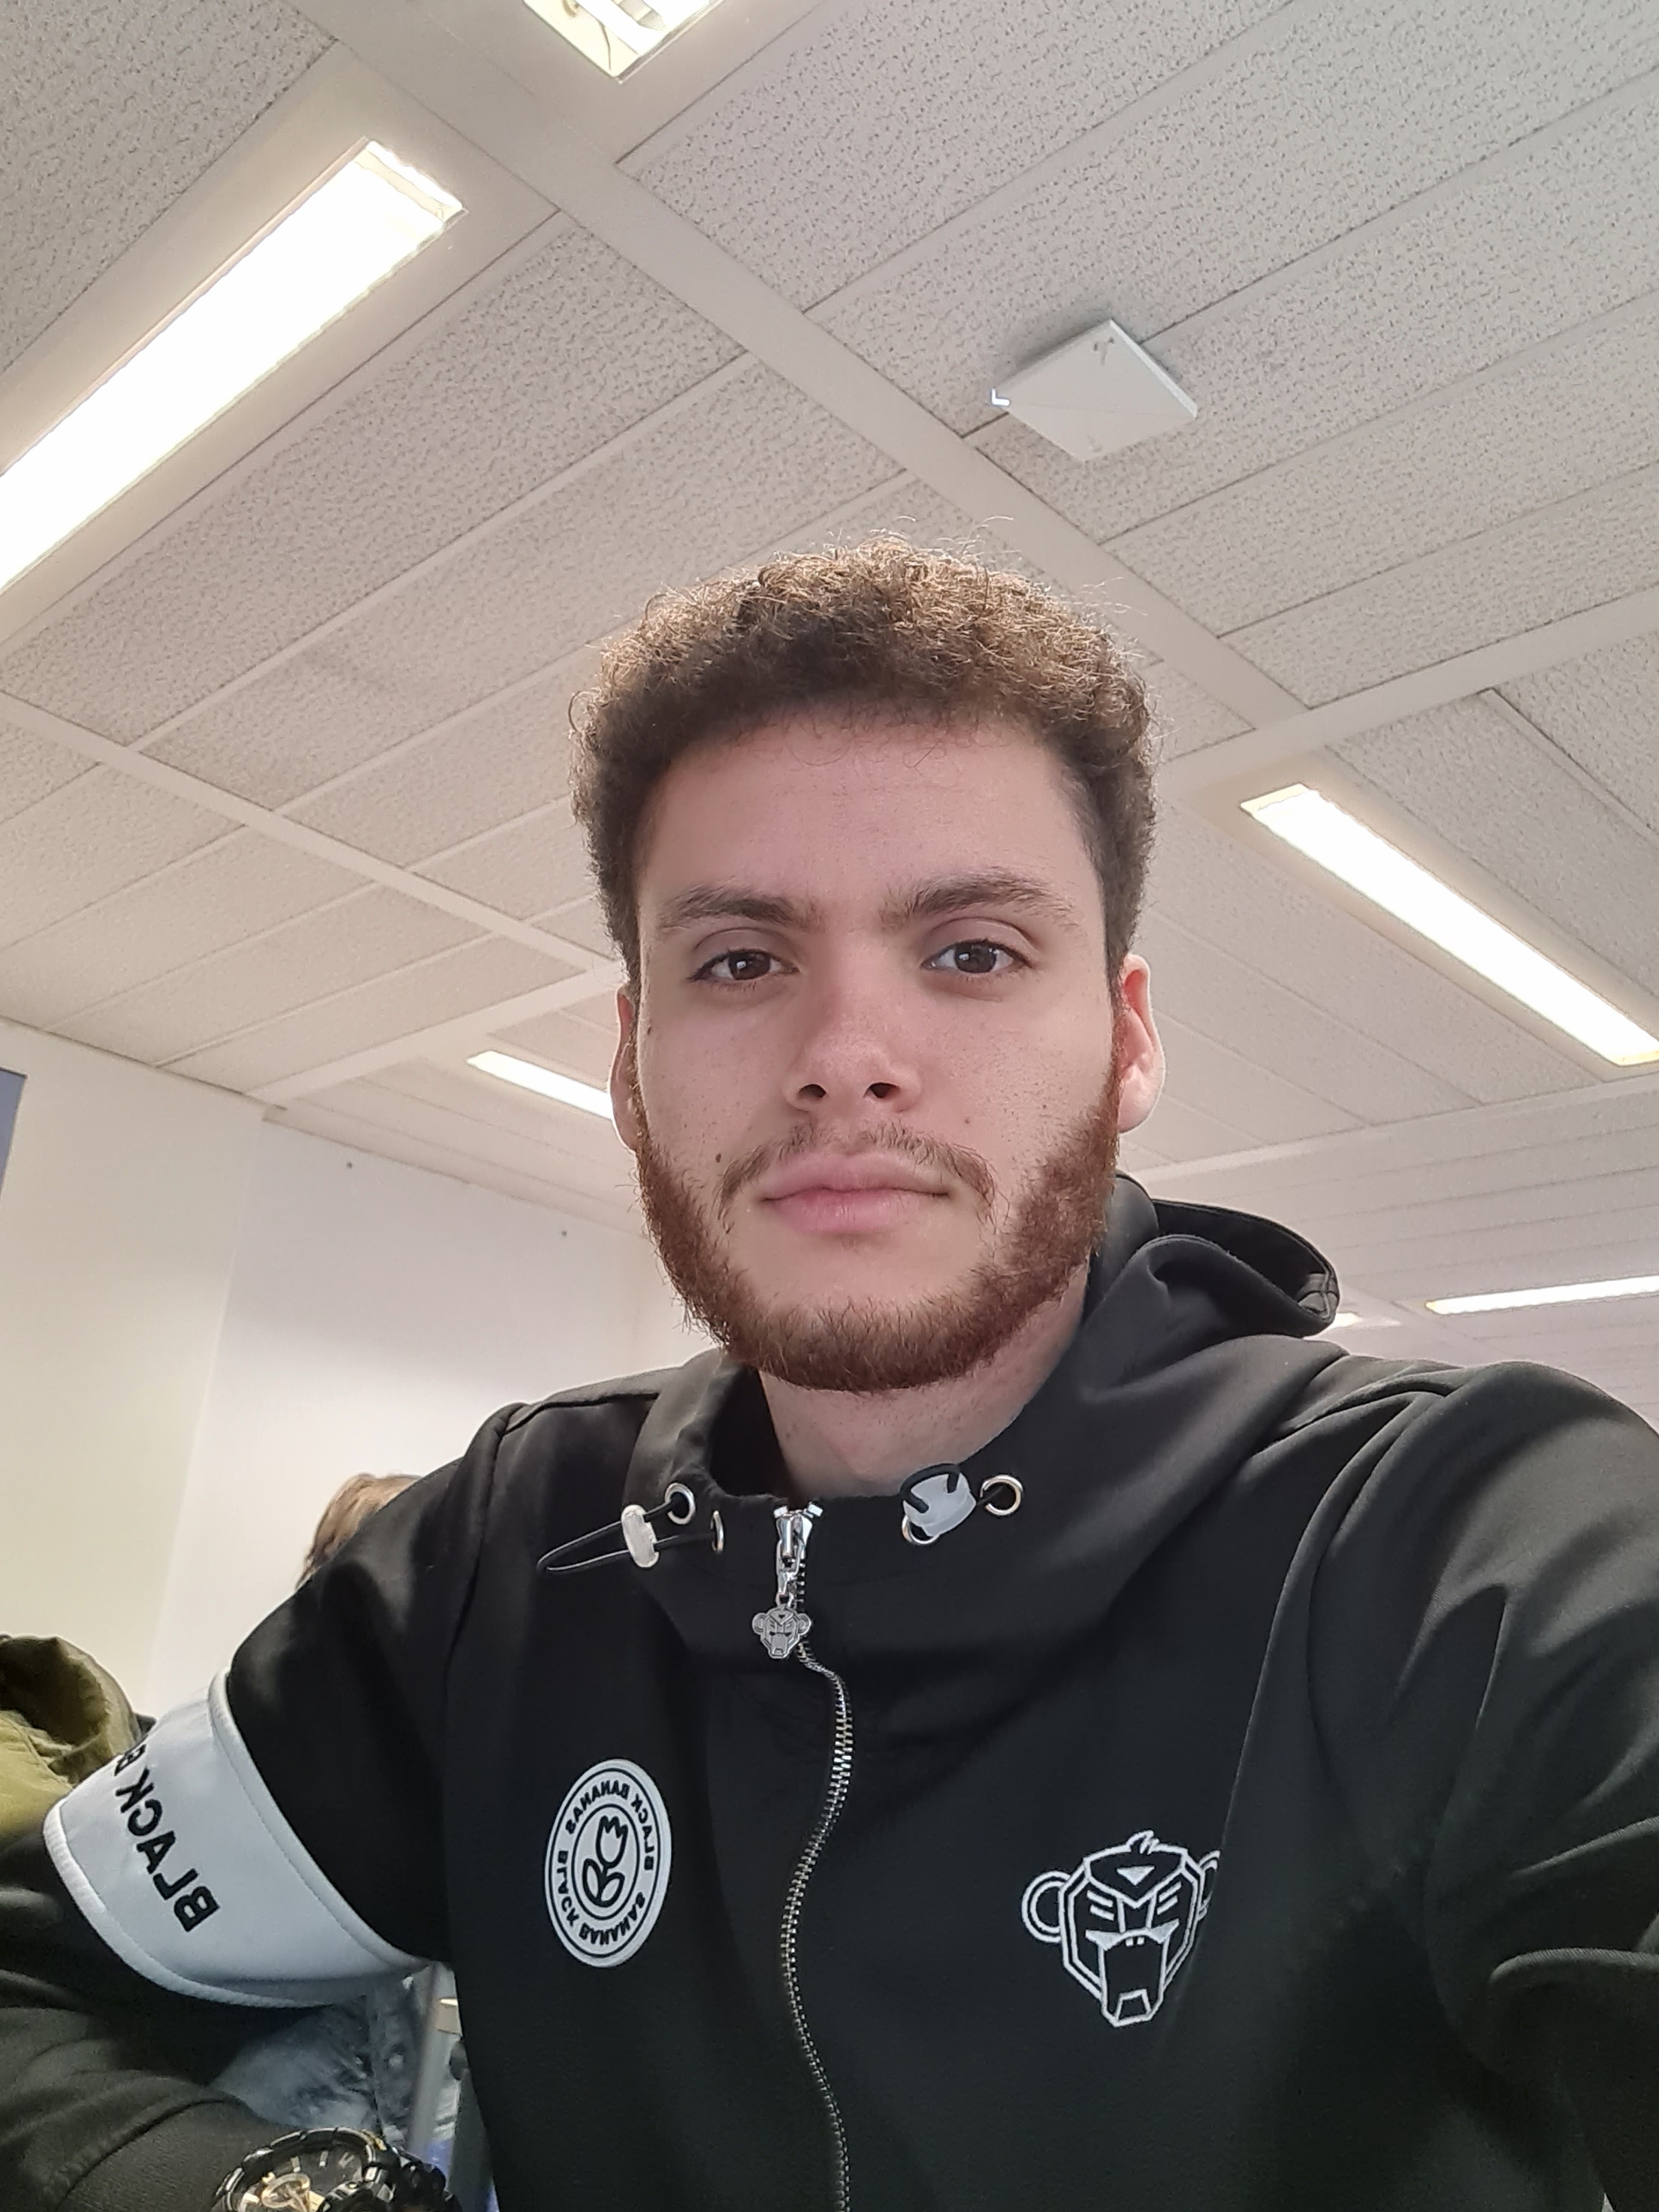
Bedankt voor u aandacht!

